Slide 1
TEOS RS90

Slide 2
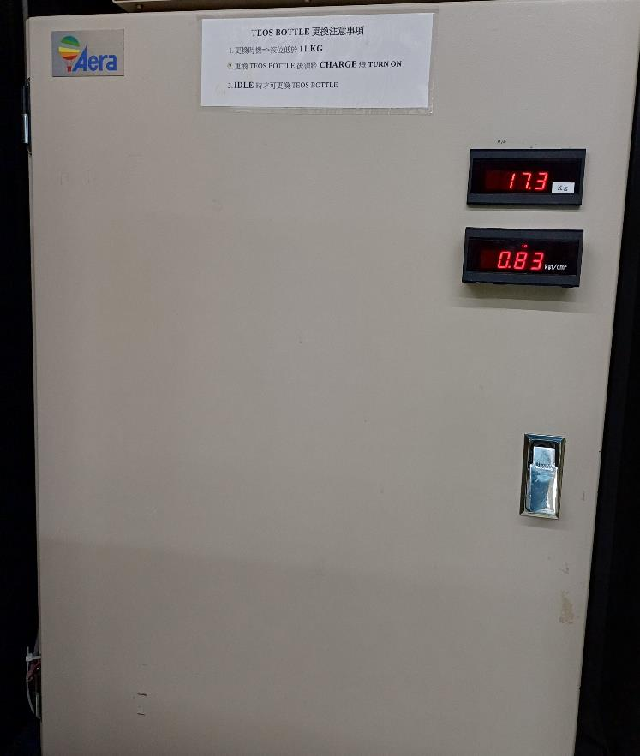
鋼瓶重量
Vent2 壓力

Slide 3
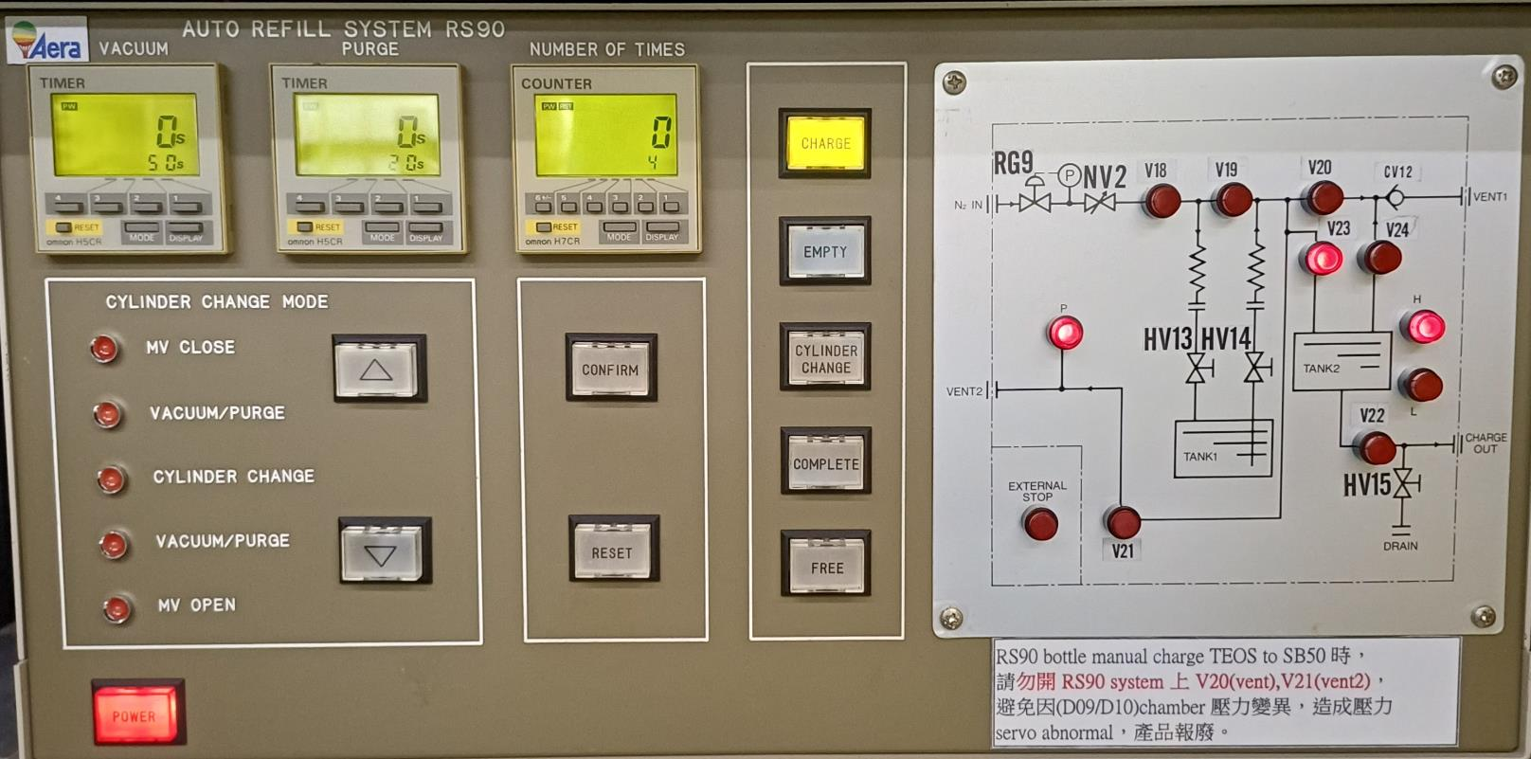
vacuum計時
purge計時
計算次數
同時案confirm鍵
執行不同動作
Cylinder change mode 切換

Slide 4
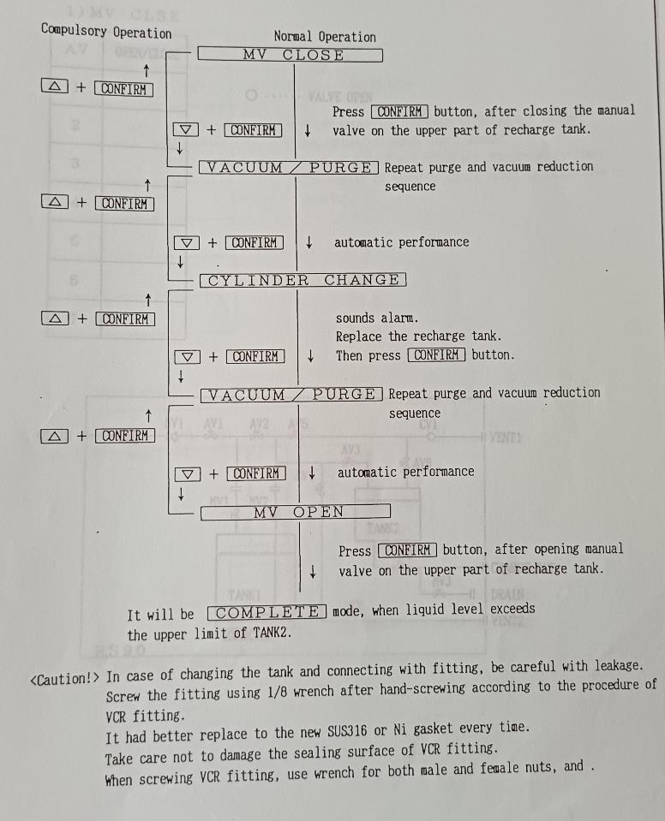
cylinder change mode 流程圖
額外 手動purge步驟
額外 測漏步驟
關手動閥 -> vacuum/purge -> cylinder change mode (換鋼瓶) -> vacuum/purge -> 開手動閥

Slide 5
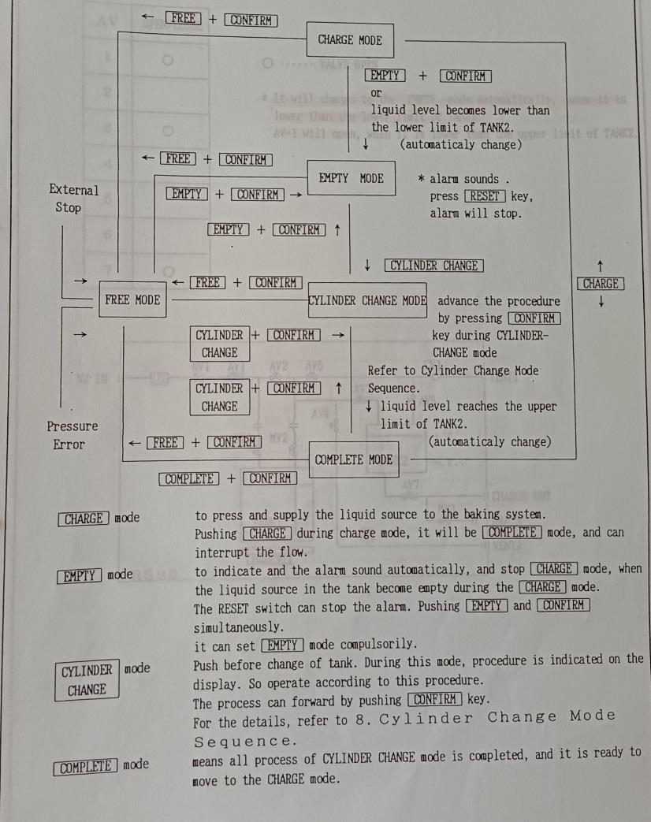
01、更換 BOTTLE 前，務必確認機台為 IDLE 狀態
02、LOADCELL 顯示"LO" 即可更換 TEOS BOTTLE
03、把 BOTTLE 上之 MANUAL VALVE 關閉 (HV13、HV14)
04、按下 "CHARGE" 後，"COMPLETE" 燈亮
05、按下 "FREE+CONFIRM" 後，"FREE" 燈亮
06、依序開 HV13、V19、V21、計時 90 秒
07、依序關 HV13、V19、V21
08、依序開 V18、V19、30 秒後再開 HV14 等、60秒
09、依序關 HV14、V19、V18
10、重複六至九步驟一次
11、按“CYCLINDER CHANGE”+“CONFIRM” 後燈亮起，確認HV13、HV14關著
12、按下 "CONFIRM" 後，開始自動 VACUUM/PURGE
13、當 VACUUM/PURGE 完成後 ALARM 響起，按下 "RESET" 進行更換BOTTLE 動作
14、換好 BOTTLE，確定 HV13、HV14 關著，按下"CONFIRM" 進行 VACUUM/PURGE
15、當 VACUUM/PURGE 完成後 ALARM 響起按下 "RESET"，"COMPLETE" 燈亮起
16、按下 "FREE"+"CONFIRM" 後，開 V18、V19 作 SNOOP 測漏，關 V18、V19
17、按下 "COMPLETE"+"CONFIRM" 後，開 HV13、HV14
18、按下 "CHARGE"，完成更換步驟

Slide 6
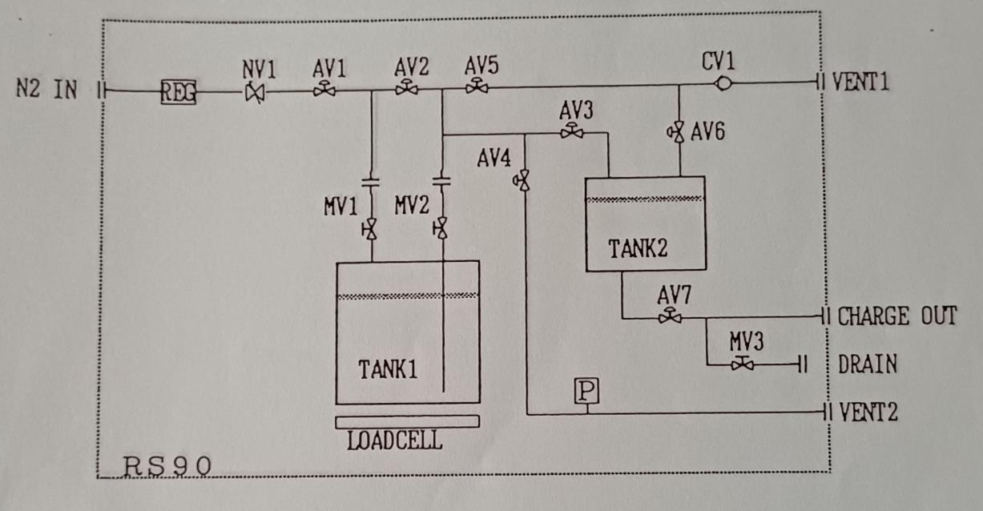
charge
AV1、AV3、AV7

Slide 7
vacuum
AV2、AV4

Slide 8
purge
AV1、AV2

Slide 9
cylinder change mode，MV open) (換完鋼瓶後，charge至tank2)
AV1、AV3、AV6

